Slide 1



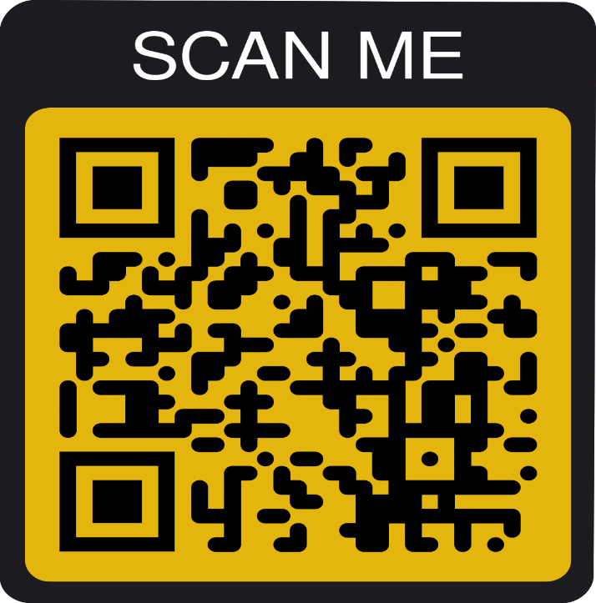









Social Media QR.
StartUP
Out Zone
+201558795406
info.outzone@gmail.com

Slide 2




Out Zone
About
Us
Out zone :
عبارة عن مجموعة من المهندسين المختصين لتقديم الخدمات الهندسية المختلفة مثل: Electrical team:
نقوم بتقديم الرسومات التصميميه والتفيذيه لل Low voltage & Light current system ويتم استخدام البرامج الآتية: AutoCAD & REVIT & DIALUX & ETAP & office program Architecture team:
نقوم بعمل جميع التصاميم الخارجيه والداخليه وتقسيم قطع الاراضي الفارغه وعمل التصميمات الداخليه كما يمكننا عمل اظهار معماري للرسومات بتقنيات ال3D ومتقنين لبرامج ال Lumion & 3DMax & AutoCAD & Revit & Sketch up

Slide 3




Out Zone
Meet Our
Team
Mohamed Elashmawy
Abdallah Adel
Bassiony Abdallah
Hamdin Gamal
Electrical Construction Engineer
Electrical Construction Engineer
Electrical Construction Engineer
Electrical Construction Engineer
Manger of Out Zone & Member Electrical Team
Leader of Electrical Team
Member Electrical Team & Content Creator
Member Electrical Team & Create Content Social Media

Slide 4



Out Zone
Meet Our
Team
Mohamed Abdelall
Ibrahim Rady
Rahma Tamer
Electrical Construction Engineer
Architectural Design Engineer
Architectural Design Engineer
Member Electrical Team&
Create Content White Board

Slide 5

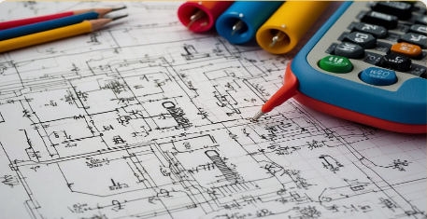


Out Zone
Electrical
Team
Our
Services
Calculation
ShopDrawing
Design Drawing
يتم في هذه المرحلة الحسابات اللازمة لاتمام عملية التصميم والتنفيذ
هو عبارة عن عمل رسومات تنفيذية لكل الانظمة التي تم عمل رسومات تصميمية لها وتجهيزها للتنفيذ وطباعة اللوح
هو عبارة عن عمل رسومات تصميمية لانظمة الكهرباء المختلفة من انظمة جهد منخفض وانظمة تيار خفيف

Slide 6
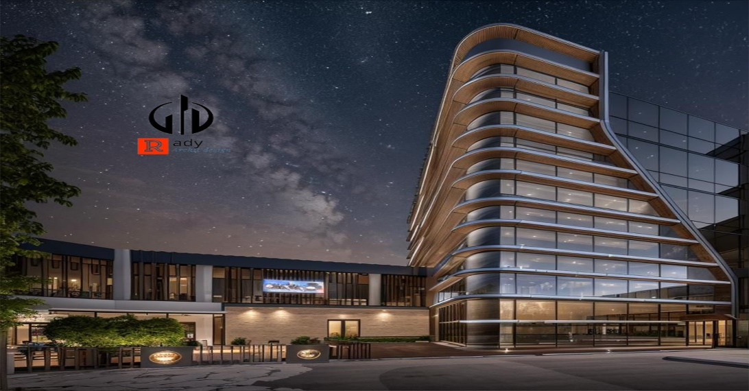
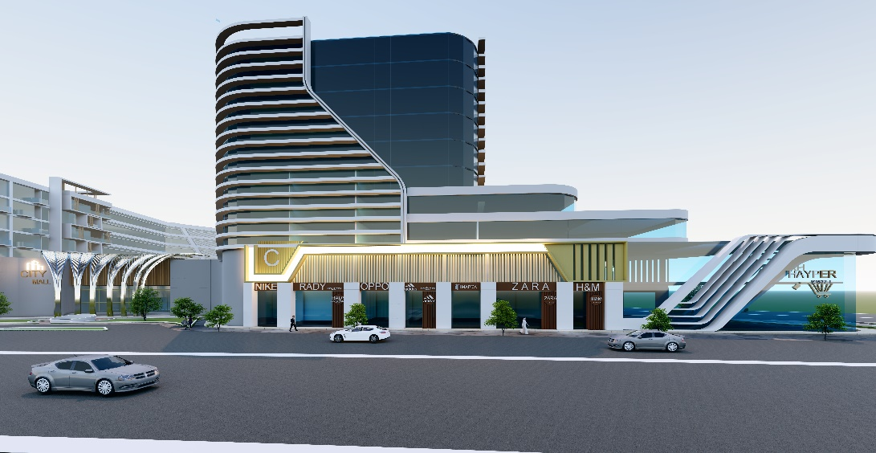
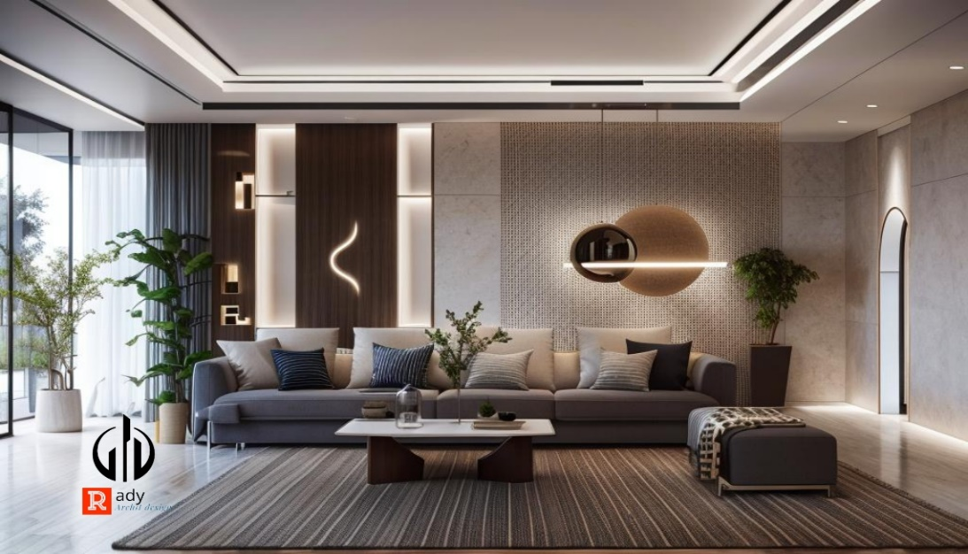
Out Zone
Architectural
Team
Our
Services
Exterior Design &Shop Drawing
Architectural Design 2D&3D
Interior Design & Shop Drawing
عمل التصميمات الخارجية والاظهار للمشروع 2D&3D وتقديم الاقتراحات واستخراج لوح الشوب دروينج للتنفيذ في الموقع
يتم فيها دراسة الموقع ودراسة المشروع وتفاصيلة وتقديم التصميمات والاقتراحات المناسبة طبقا للدراسات التي تم عملها
هو عبارة عن عمل تصميمات من مختلف الطرزات والانماط وتقديم الاقتراحات واستخراج لوح الشوب دروينج للطباعة والتنفيذ

Slide 7



Out Zone
Target
Market
التعاون مع المكاتب الاستشارية والشركات الصغيرة لتقديم الرسومات التصميمية والتنفيذية
القطاع الصناعي لنقوم بتقديم خدمات للمنشأت الصناعية التي تحتاج الي بعض الحلول الكهربية وعمل انظمة الكهرباء للمتستودعات الخاص بالنشاط الصناعي
المشروعات السكانية وبالتحديد الاسر التي تبني منازل

Slide 8




Out Zone
Development
Strategy
تقديم خدمات متميزة وفريدة والابتكار في التصميمات المعمارية وعمل انظمة كهربية مختلفة وحديثة واستخدام برامج مختلفة وحديثة لادارة المشاريع وتسهيل العمليات وتوفير وقت وجهد فريق العمل
توسيع قاعدة العملاء وتعزيز العلاقات معهم وتقديم خدمة مابعد الانتهاء من المشروع
تقديم حلول كهربية تساهم في تقليل استهلاك الطاقة
وتقديم ايضا حلول معمارية تساهم في شكل التنفيذ والشكل النهائي للمشروع

Slide 9







Out Zone
Get In
Touch
You can contact us via WhatsApp, or through any of our social networking sites, or through the website
Social Media QR.
+201558795406
https://out-zone-group.web.app
Info.outzone@gmail.com

